Slide 1
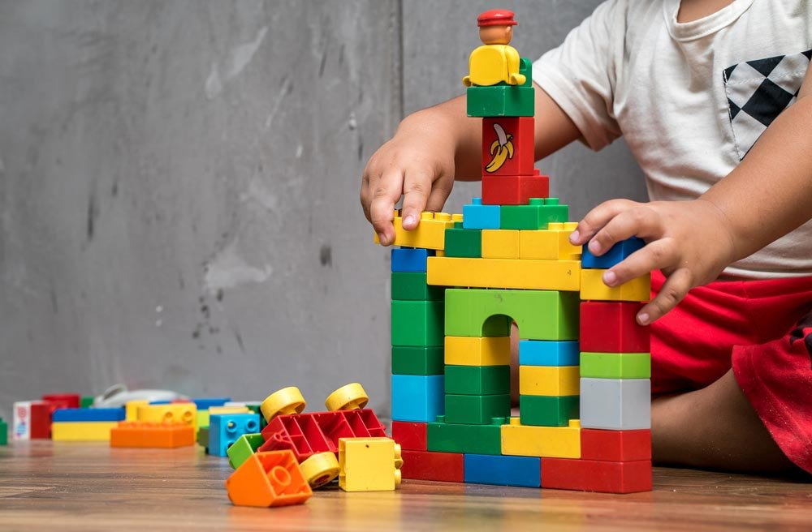
МБДОУ д/с № 5»Родничок»
комбинированного вида с. Сарыг-Сеп Дистанционное обучение
2 неделя (с 1 по 07 ноября 2021г.)
2 группа раннего возраста
«Игры со строительным материалом»
​
Выполнила: Кончук А.Я

Slide 2
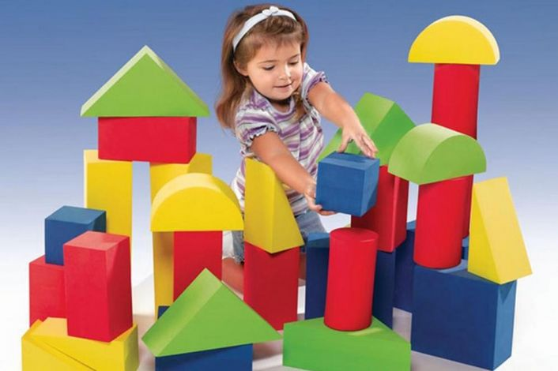
Термин «конструирование» (от латинского construo строю, создаю) означает создание модели, построение, приведение в определенный порядок и взаимоотношение различных предметов, частей, элементов.
Конструирование относится к продуктивным видам деятельности, поскольку направлено на получение определённого продукта, как реально существующих , так и придуманных самими детьми объектов. ​
Под детским конструированием принято понимать создание разнообразных построек из строительного материала, изготовление поделок и игрушек из бумаги, картона, дерева и других материалов.
Вид материала, который используют в детской конструктивной деятельности, определяет и вид конструирования .​

Slide 3
В раннем возрасте у детей
Активно развивается восприятие, мышление, память и другие познавательные способности.
Внимание у малышей пока непроизвольное.
Они быстро утомляются, отвлекаются, у них неустойчивое эмоциональное сотояние.
Малыши легко возбудимы, обидчивы, неуступчивы.
В этом возрасте у них развивается интерес к деятельности взрослых и сверстников.
Формируется познавательная активность, выражающаяся в постоянном исследовании и познании окружающих предметов.
Развивается игра; она ведёт к развитию общения
Мышление у малышей наглядно –действенное, предметная деятельность является ведущей.

Slide 4

«Желтые кубики – это песок, Кубик зеленый – весенний лесок, Синие кубики – это река. Кубиков много – река широка. Кубик на кубик –растут этажи: Учатся строить дома малыши». С. Приварская

Slide 5
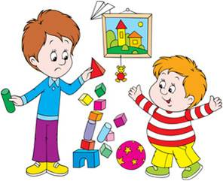
«Мы построили с тобой Дом с крылечком и трубой. Дом из кубиков высок, Простоял бы хоть часок… Кот на крышу прыгнул, ах! Дом разрушился – ба-бах!» А. Вишневская

Slide 6
Игры с детьми
Тема: «Дом из кубиков одного цвета и размера».
Цель: Учить детей играть, накладывать кубик на кубик
.Активизация пассивного и активного словаря детей за счет слов: возьми, сделай, поставь, дом, посади кошку на домик, звукоподражания мяу-мяу.
Материал: 4 кубика одного цвета и размера (длина ребра 8-10 см, игрушка- кошка на каждого ребенка.
Ход игры-занятия: ребенок со взрослым сидят на полу. Взрослый показывает, как делать постройку. Возьму кубик, еще кубик.
Затем читаем стишок:
Тили-бом! Тили-бом!
«Вот построили мы дом!
Затем ставим наверх кошку и говорим:
Киска на домике сидит,
И на нас с тобой глядит.
Мяу-мяу — говорит».
А теперь Танечка построит для киски домик. Возьми кубик, еще кубик. Что построили? домик. Кто в домике живет? Киска. Как киска говорит? Мяу-мяу.

Slide 7
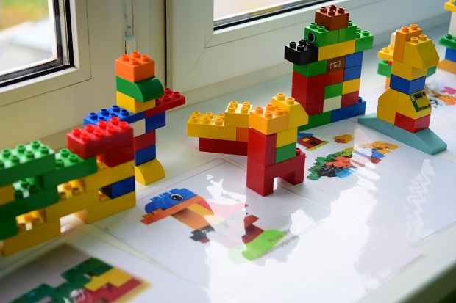
Каждый ребенок - прирожденный конструктор, изобретатель и исследователь. Эти заложенные природой задачи особенно быстро реализуются и совершенствуются в конструктивной деятельности.
Конструирование – это интереснейшее и увлекательное занятие, оно теснейшим образом связано с интеллектуальным развитием ребенка.

Slide 8
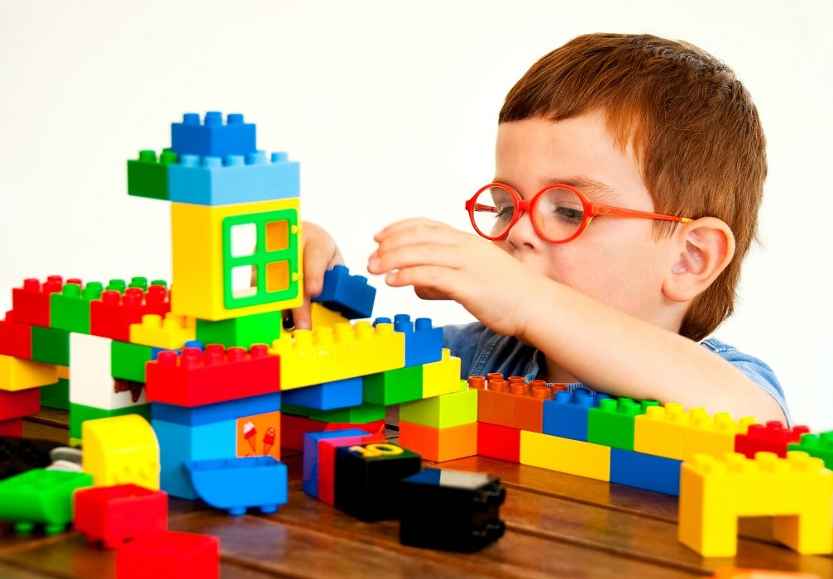
Игра1: «Найди кирпичик, как у меня»
Цель: закреплять цвет, форму деталей (квадрат, прямоугольник).
Оборудование: кирпичики LEGO «Дупло» красного, синего, зеленого, желтого цвета (2х2, 2х4 см).
В коробке лежат кирпичики LEGO. Взрослый достает по очереди по одному кирпичику и просит назвать цвет и форму и найти такую же деталь среди предложенных трёх-четырёх деталей, лежащих перед ребенком.
Игра 2: «Разложи по цвету»
Цель: закреплять цвет деталей LEGO - конструктора.
Оборудование: кирпичики LEGO 4 цветов (синий, желтый, зеленый, красный), 4 коробки (такого же цвета).
Дети по команде педагога раскладывают детали по коробочкам.

Slide 9

Игра 3 : «Чудесный мешочек»
Цель: закрепление цветов (красный, зеленый, желтый, синий), формы (кирпичик, квадратик); развитие мелкой моторики рук.
Оборудование: детали конструктора LEGO разных цветов, «чудесный мешочек».
Дети по очереди вынимают детали из мешочка, рассказывают какого цвета детали, формы, размеру.
Эта игра многофункциональная и каждый раз её можно усложнять в соответствии с возрастом детей.
Игра 4: «Построй домик».
Цель: развитие интеллектуальных навыков детей, развитие мышления и воображения, закрепление знаний о цвете.
Оборудование: Коврики 4 цветов (синий, зеленый, синий, красный), лего конструктор, мелкие игрушки из киндеров для обыгрывания построек.
Предложить детям из общего количества лего конструктора выбирать детали в соответствии с цветом их ковриков и построить домик для игрушек.

Slide 10
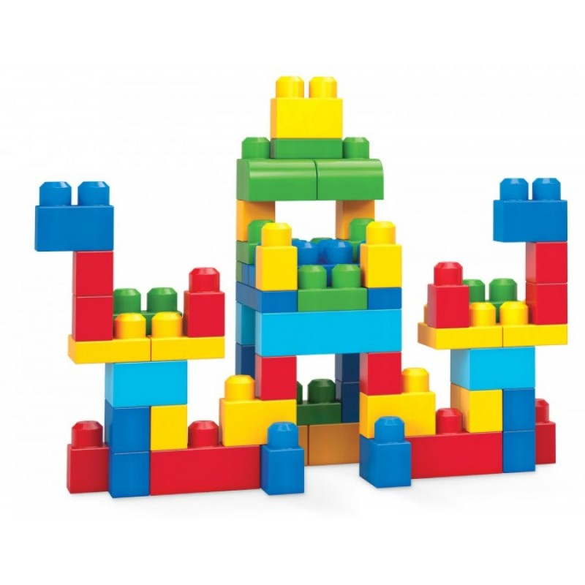
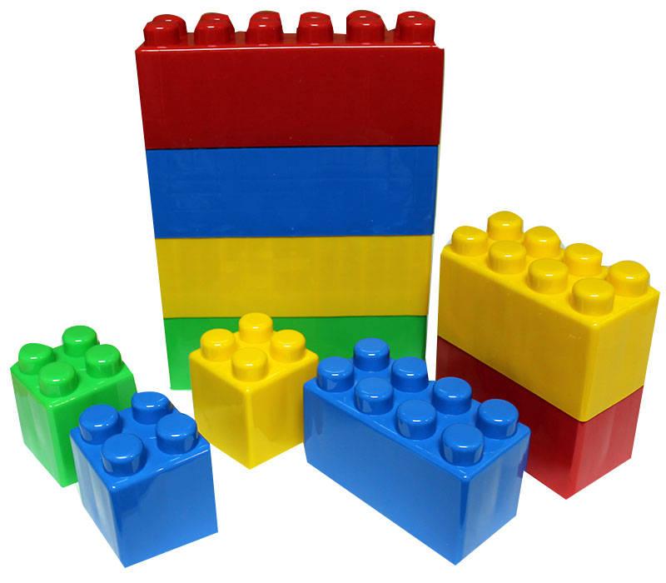
Игра 5 : «Построй загон для животных».
Цель: закрепление знаний деталей лего конструктора (кирпичик, квадратик, прямоугольник, брусочек).
Оборудование: детали лего- конструктора, домашние животные для обыгрывания загонов.
Предложить ребятам построить загоны для их домашних животных.
Игра 6 : «Построй башню ».
Предложить детям построить башню и сравнить у кого выше – ниже, уже- шире.
Игра 7: «Построй дорогу».
Построить с детьми дорогу и сравнить у кого длиннее - короче, шире - уже.

Slide 11
Уважаемые родители! Во время деятельности с ребенком, сделайте пожалуйста фотографии. Отправить фотографии можно в группу вайбер или лично вашему воспитателю.

Slide 12
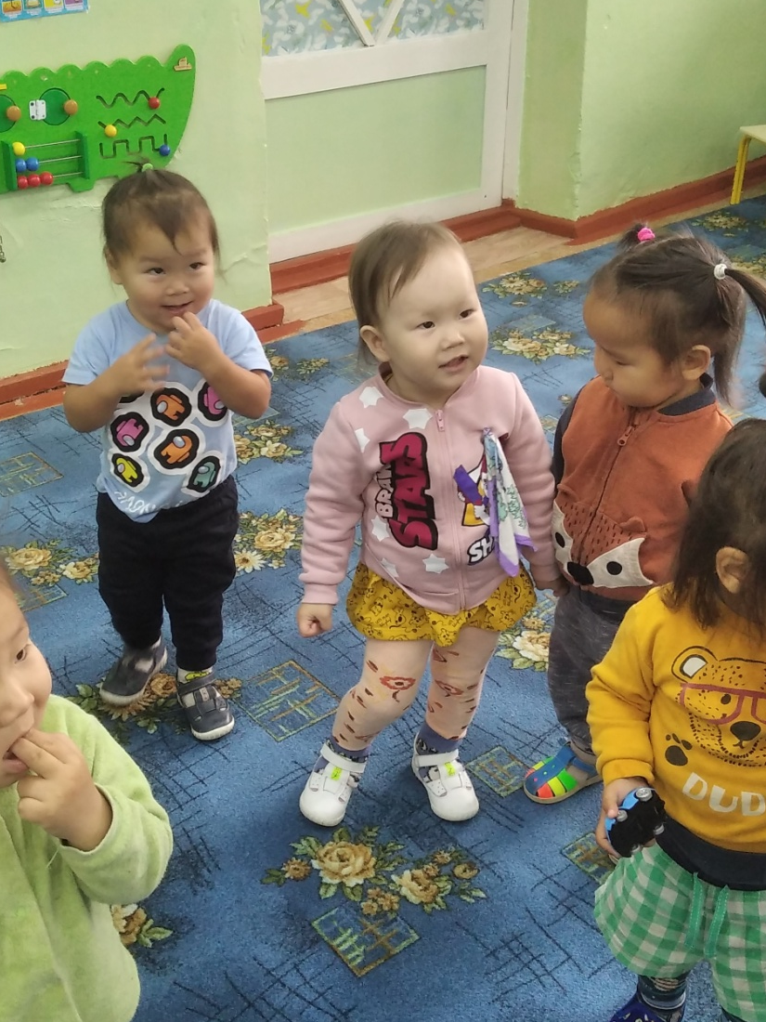
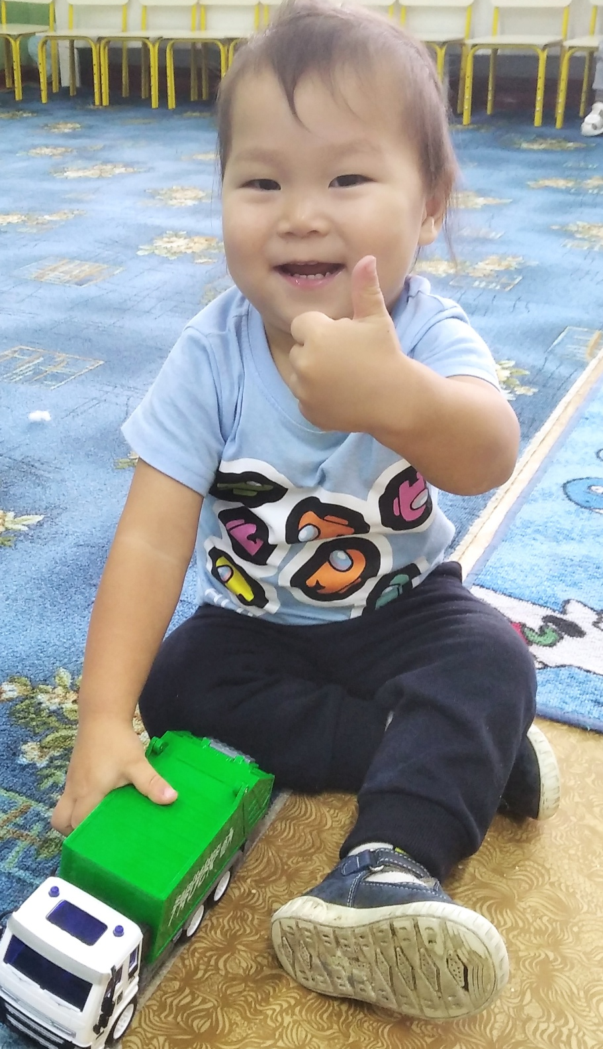

Slide 13

